Slide 1
Unterbrechungsfreie Stromversorgung (USV)
Schutz vor Stromausfällen in IT- und Industriesystemen
Präsentiert von
Alwin Trotno
Patrick Latacz

Slide 2

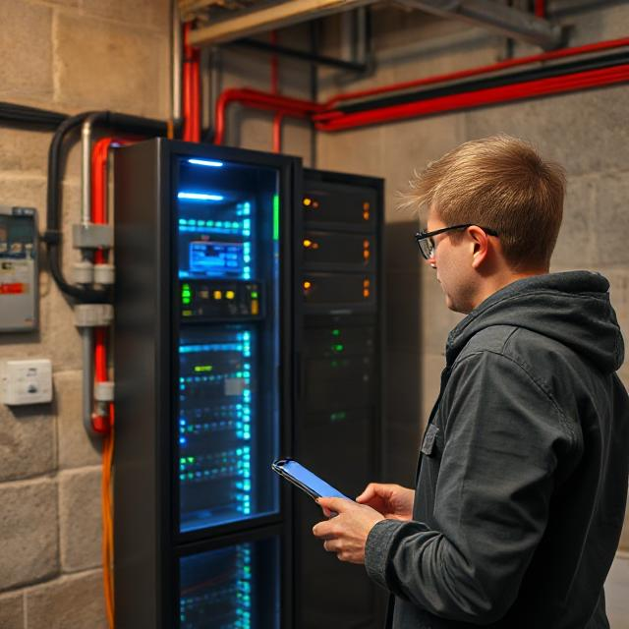
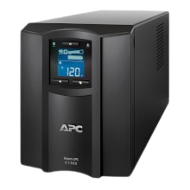
Was ist eine USV?
Versorgt Geräte bei Stromausfall kurzfristig weiter.
Überbrückt Ausfälle und Spannungsschwankungen.
Ziel: Datenverlust, Hardware-Schäden oder Systemabstürze vermeiden.
Einsatzgebiete: Serverräume, Krankenhäuser, Industrieanlagen, Büros.

Slide 3

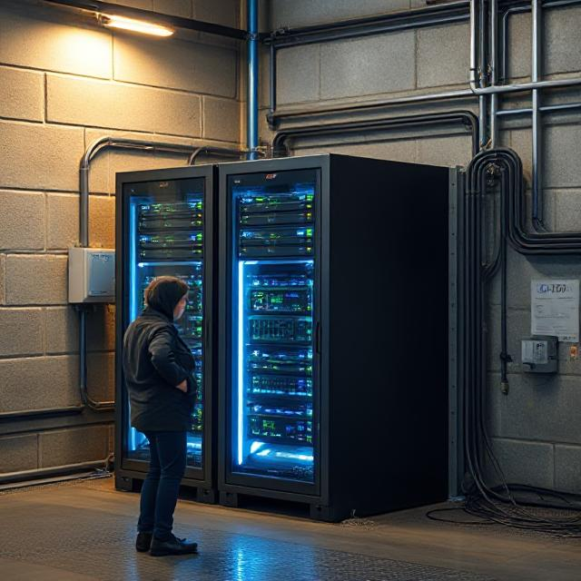
Aufbau & Hauptkomponenten
Gleichrichter: Wandelt Netzwechselstrom (AC) in Gleichstrom (DC).
Batterie: Speichert Energie für den Notbetrieb.
Wechselrichter: Wandelt Gleichstrom der Batterie wieder in Wechselstrom um.
Bypass-Schalter: Versorgt Verbraucher direkt mit Netzstrom, falls nötig.
Funktion: Netzbetrieb → Energie fließt durch Gleichrichter & Wechselrichter. Stromausfall → Wechselrichter nutzt Batterie.

Slide 4
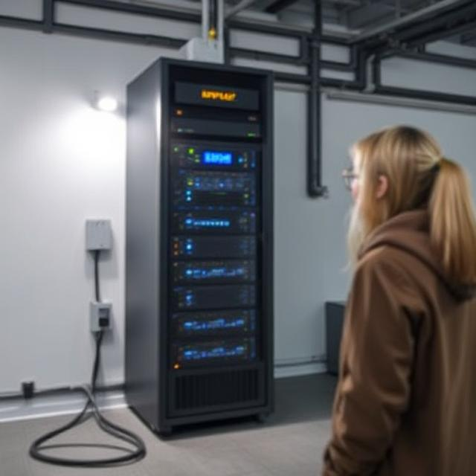
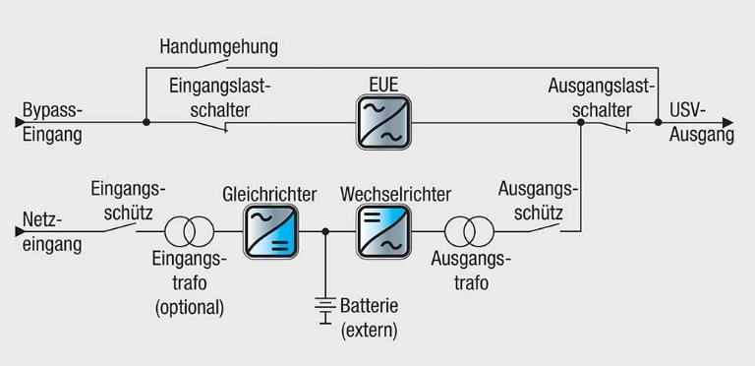







Aufbau & Hauptkomponenten (DiagramM)

Slide 5
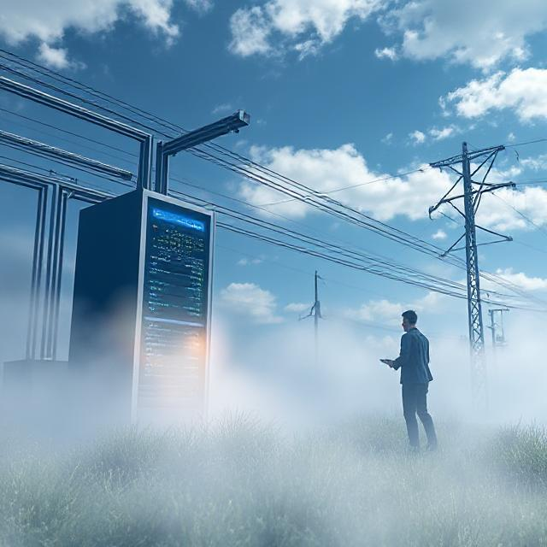
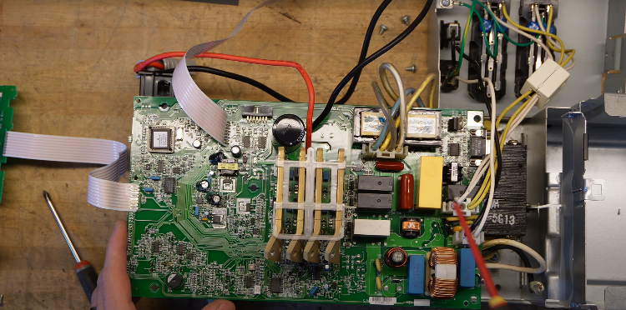
Aufbau & Hauptkomponenten (tEARDOWN)

Slide 6

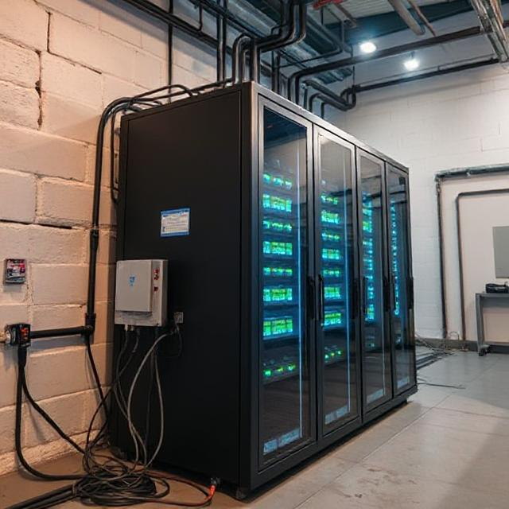
Arten von USV-Systemen
Offline / Standby: Schaltet bei Stromausfall auf Batterie um – günstig, aber Umschaltzeit.
Line-Interactive: Spannung wird stabilisiert – gute Netzqualität, begrenzte Laufzeit.
Online / Doppelwandler: Ständiger Betrieb über Wechselrichter – höchste Sicherheit, aber teuer.

Slide 7
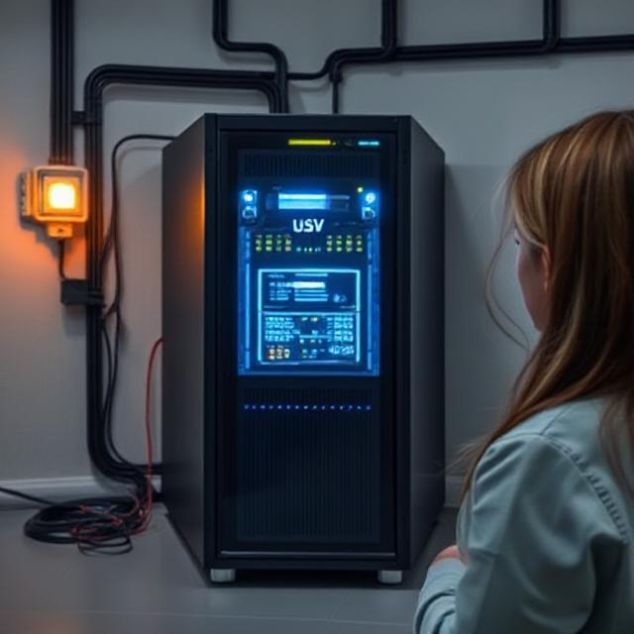

Dimensionierung der USV
Ziel der Dimensionierung
Sicherstellen, dass die USV die erforderliche Leistung (VA/Watt) für alle angeschlossenen Verbraucher bereitstellt
Bestimmung der Batteriekapazität für die gewünschte Überbrückungszeit
Auswahl einer geeigneten USV-Topologie (Offline, Line-Interactive, Online)

Slide 8
Ermittlung der Gesamtlast
Alle zu schützenden Geräte (Server, Switches, Steuerungen, etc.) erfassen
Leistungsaufnahme jedes Geräts in Watt oder VA bestimmen
Summe bilden → Pges​ = ∑ P Geräte​

Slide 9
Ermittlung der Gesamtlast
( Beispiel Rechnung )
Gerät | Leistung (W)
Server 1 | 250 W
Server 2 | 200 W
Netzwerk-Switch | 50 W
Monitor | 100 W
Gesamtlast | 600 W

Slide 10
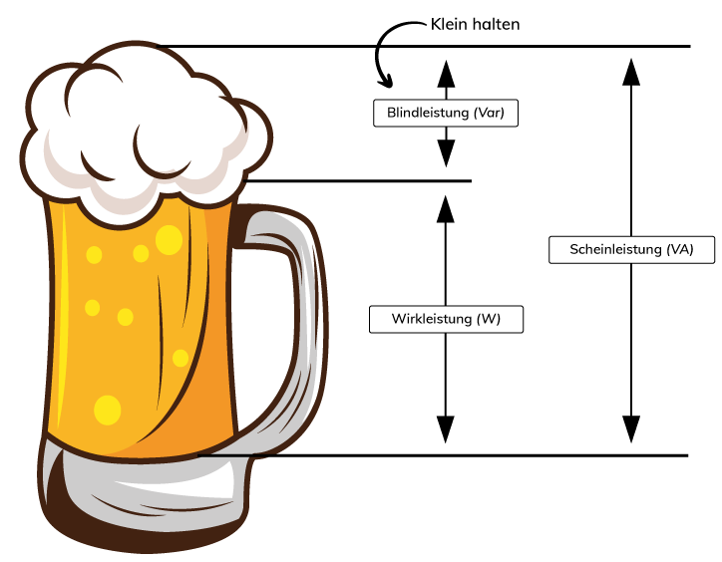

Umrechnung in Scheinleistung
USVs werden in VA (Voltampere) angegeben
Formel : $\text{S}= \frac{\text{Pges}}{\text{cos}\text{(}\text{φ}\text{)}}$
In unserem Beispiel : $\text{S} \text{=} \frac{\text{600}\text{W}}{\text{0,8}\text{)}} \text{=} \text{750}\text{VA}$
Für Reserven und künftige Erweiterungen Sicherheitszuschlag
$SUSV=1,2×750 VA=900$VA

Slide 11

Kompliziertes zurückrechnen
Die USV wird in Scheinleistung (VA) angegeben
Die Batteriebelastung hängt aber von der Wirkleistung (W) ab
Zusammenhang über den Leistungsfaktor
S = 900VA , cos(φ)= 0,8
P = 900 VA × 0,8= 720 W

Slide 12
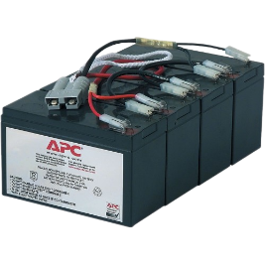

Berechnung der Durchhaltezeit
Ziel: Wie lange hält die Batterie bei Stromausfall durch?
Formel : $t = \frac{\text{U} \text{x} \text{Ah} \text{x} \text{η}}{\text{P}}$
U: Batteriespannung (V),
Ah: Kapazität (Amperestunden),
η: Wirkungsgrad, P: Last (W)
Beispiel :$\frac{\text{24}\text{V} \text{x}\text{ 20}\text{Ah} \text{x}\text{ 0,9}}{\text{720}\text{W}}=\text{0,6}\text{h} \text{≈} \text{36}\text{Minuten}$

Slide 13

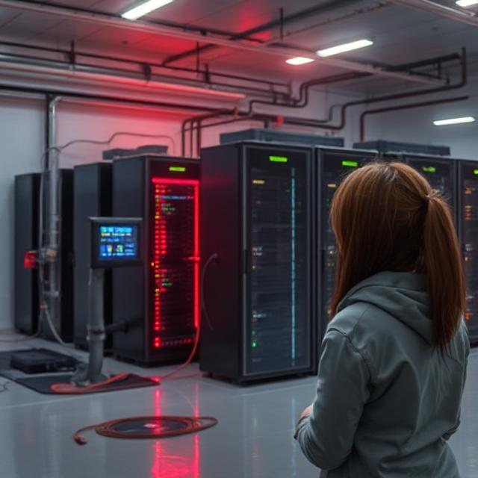
Automatisches Herunterfahren
Viele USV-Systeme verbinden sich via USB/LAN mit dem Computer oder Server.
USV-Software (z. B. APC PowerChute, Eaton UPS Companion) erkennt Stromausfälle.
Systeme können automatisch und sicher herunterfahren, bevor Batterie leer ist.
Besonders wichtig für Server und NAS-Systeme.

Slide 14
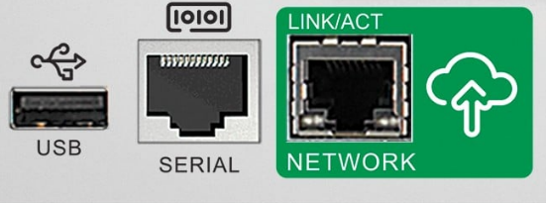
Automatisches Herunterfahren
(Interface)
USB
SERIAL
USB: Steuert die USV direkt am PC für automatisches Herunterfahren
SERIAL: Ältere Schnittstelle zur Steuerung/Signalisierung zum Herunterfahren
NETWORK: Netzwerkbasierte Steuerung, ermöglicht Remote-Herunterfahren mehrerer Geräte über LAN

Slide 15
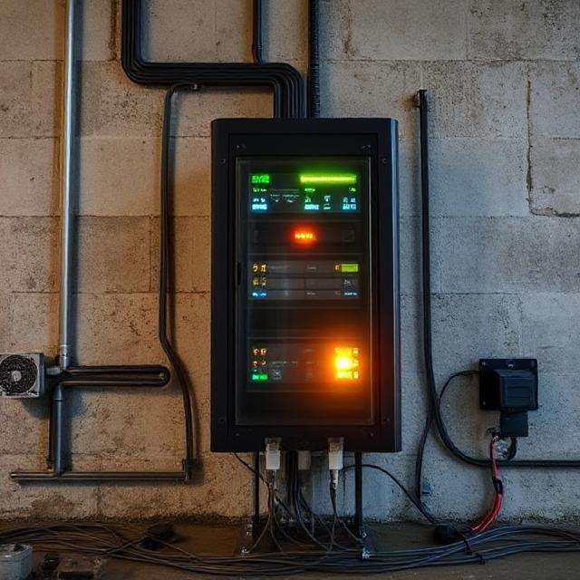
Vorteile & Grenzen
Vorteile: Schutz vor Datenverlust & Hardware-Schäden, Spannung stabilisiert, Überbrückung bis Notstrom startet.
Grenzen: Begrenzte Laufzeit, Batteriewartung nötig, keine Lösung für lange Stromausfälle.

Slide 16

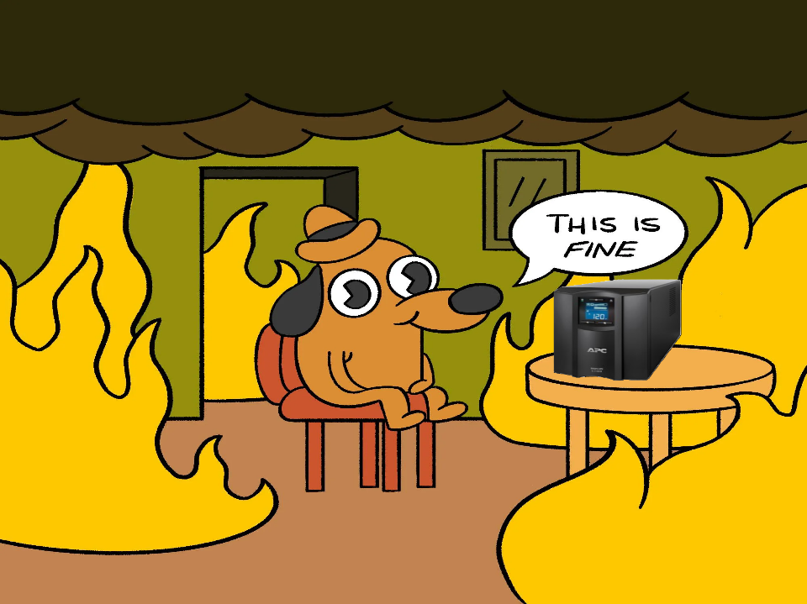
Fazit
USV = essenziell für kritische Systeme.
Wichtige Komponenten: Batterie, Gleichrichter, Wechselrichter.
Auswahl abhängig von Leistung, Laufzeit & Budget.
USV kann Systeme sicher herunterfahren und Ausfallzeiten minimieren.

